Slide 1




Las palabras detrás de la tecnología
WILLIAM COURRAU MARTINEZ
MICHAEL MONGE MORA
ADRIÁN CAMPOS ARTAVIA

Slide 2
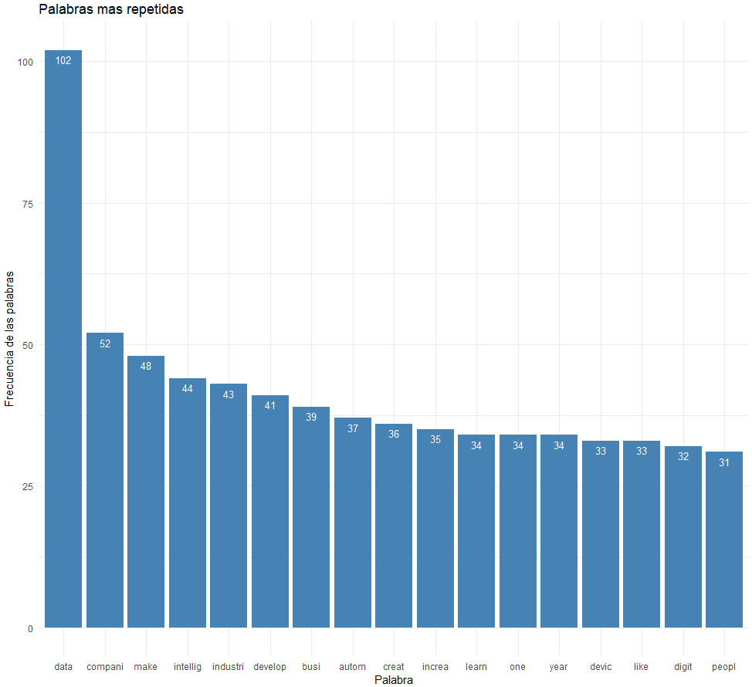
Palabras más frecuentes mencionadas
INFORMES DE TECNOLOGIA
Se consigue que la palabra más repetida de los artículos es data además de otros terminos relacionados al uso de la data como lo son la inteligencia artificial (AI), desarrollo, computadores, inteligencia, crear, entre otros.
Cabe destacar que también se presentaban palabras muy generales como "tecnología" que no dan un indicio claro de cuál rama en específico de esta misma se esté hablando por lo que se filtraron para efectos demostrativos.

Slide 3
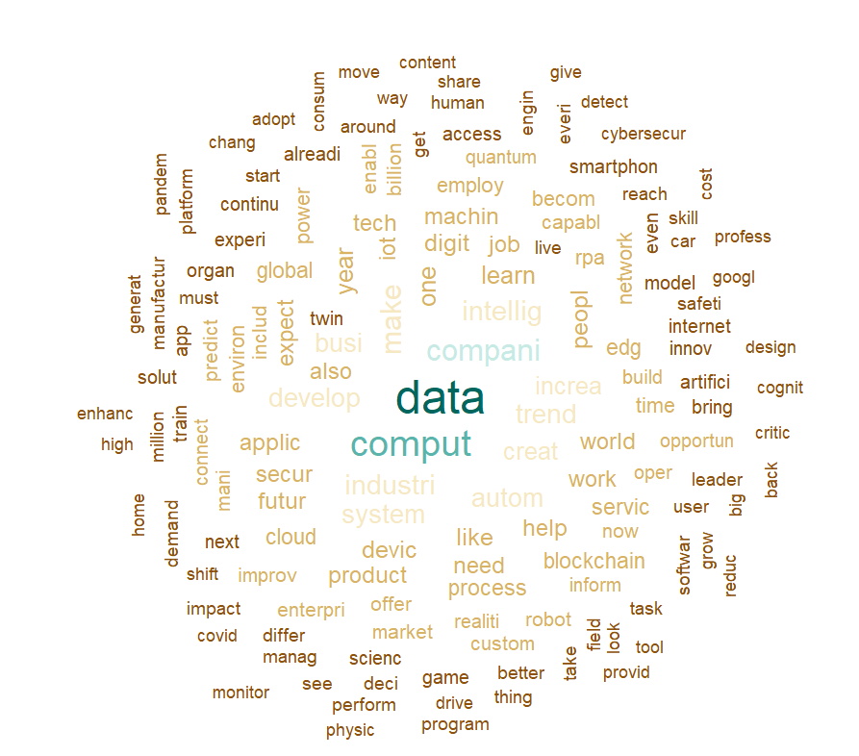
WordCloud de las palabras más utilizadas
En el caso del WordCloud como este permite mostrar aún más de las palabras repetidas en los informes de tecnología de forma sencilla, se pueden apreciar algunas como IOT, VR, cloud, entre otras en comparación con solo el primer gráfico.
Con este se hace más fácil asociar las palabras con temás en común que puedan tener y se arma una mejor idea de en que se podría invertir.

Slide 4

¿Que significado tienen las palabras mas usadas?
Develop y Autom
Data
AI
IOT
Cloud
Contrae que se temas como “Data Science” y “Data Analytics”
Hace alusión al tema de inteligencia artificial y “machine learning”
En el 2020 alrededor de 6.5 billones de cosas se han conectado al internet
Por medio de un dispositivo móvil es posible controlar diferentes aparatos electrónicos
Migración a ambientes donde estén en la nube son una tendencia para SaaS
La capacidad de escalabilidad se destaca
Ambientes de desarrollo con automatización y reducción de progresos largos en procesos hace que sea una buena inversión

Slide 5

¿En que se debería invertir?
Se determina al analizar los resultados que el principal campo a invertir tiene que ser en ambientes a “DATA” y sus correspondientes desenlaces sobre este tema, este debería ser invertido junto a temas de “machine learning”.
Esto se puede aplicar en diferentes ambientes de empresas no únicamente tecnológicas, también, crear modelos de ventas. Por lo tanto, invertir en este campo abarca diferentes artistas del mercado competitivo; generando así una empresa con mayor proyecciones y rendimiento para el tema enfocado.

